Slide 1
آموزش الگو های کلاس ششم

Slide 2
6 - 4 - 2 - 2
این الگو الگوی فیبو نانچی است که فرمول آن از جمع دو تای قبلی به دست می آید

Slide 3
الگوهای دیگری نیز است
که فرمولی یعنی شماره ی شکلی هستند

Slide 4
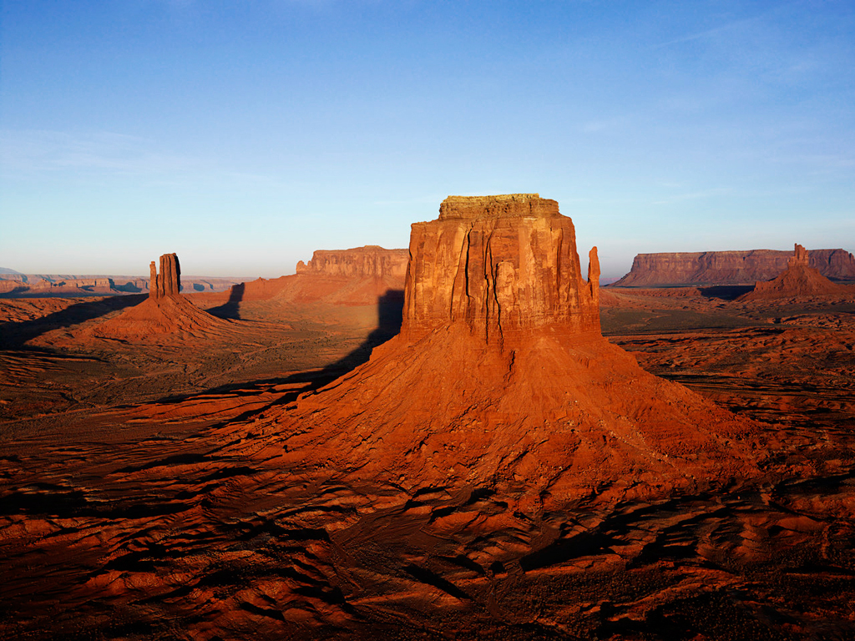

Slide 5
الگو های فرمولی را باید با ابرو گذاشتن ودرک کردن چقدر اضافه شدن آن به دست آورد

Slide 6
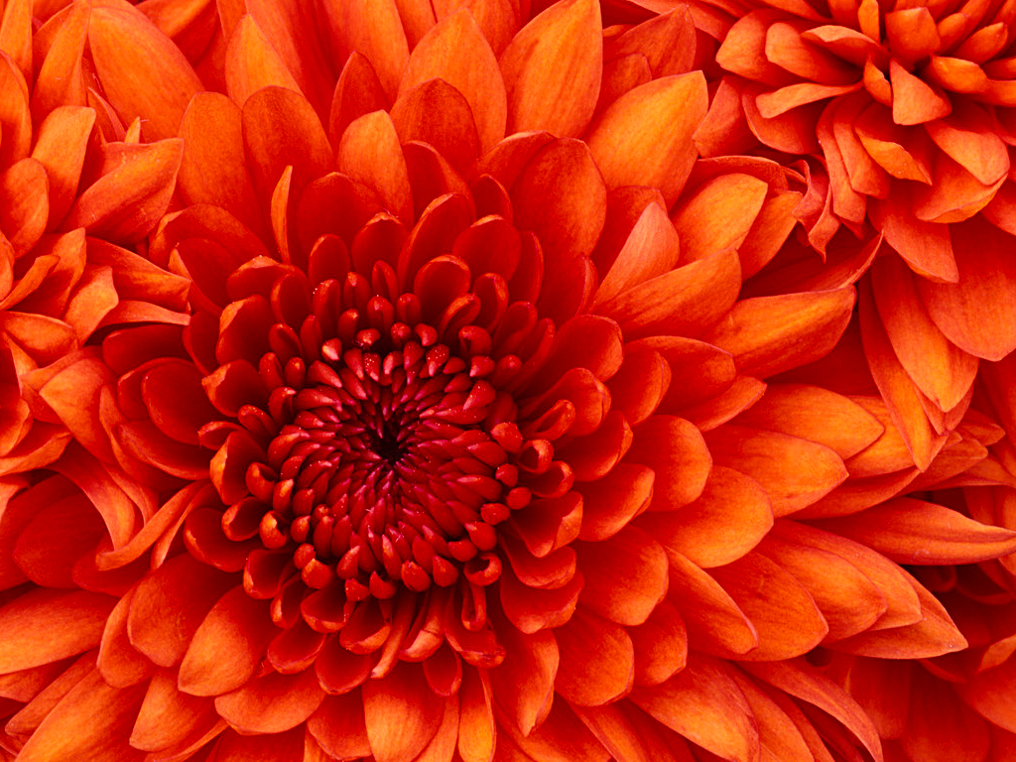
الگو های شکلی را باید با درست کردن آن ها به الگو های عددی نوشت تا بتوانیم رابطهی آن ها را پیدا کنیم.

Slide 7
دد
در شکل بیستم چند چوب کبریت وجود دارد؟

Slide 8
پاسخ
ابتدا رابطه ی این الگو رابه دست آورده وسپس از طریق رابطه شکل بیستم را به دست می آوریم.به اسلاید بعدی توجه کنید

Slide 9
جواب: 41 1 + ( 2 20)
رابطه : (شماره شکل 2)+1

